Slide 1

KOJURDA
Komunitas Jurnalis Muda Kediri Raya

Slide 2
About Kojurda
01
Pengertian
02
Keanggotaan
03
Kegiatan
04
Sejarah
Merupakan suatu komunitas berbasis kejurnalistikan se SMA/SMK Kota Kediri
Bidang Jurnalistik
SMA dan SMK se Kediri
Perluasan jangkauan keanggotaan

Slide 3
SUB IT
SUB PR
SUB SDM
SUB NEWS
SUB DALAM KOJURDA

Slide 4
Kegiatan Komunitas Jurnalis Muda Kediri Raya
Kunjungan Media
Jurnalis Camp
Pelatihan
Maker Film and Cinematography
Podcast
Teman Bersastra

Slide 5
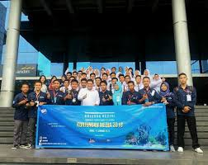
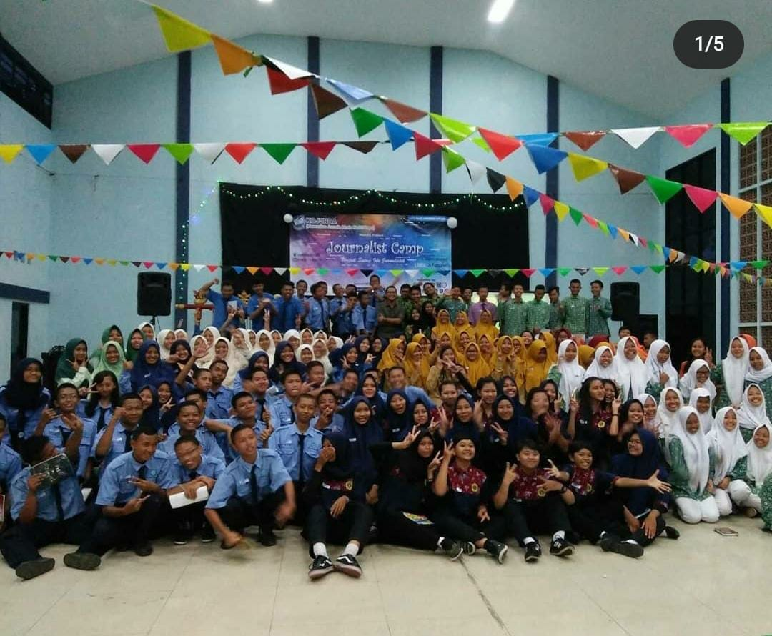

Slide 6
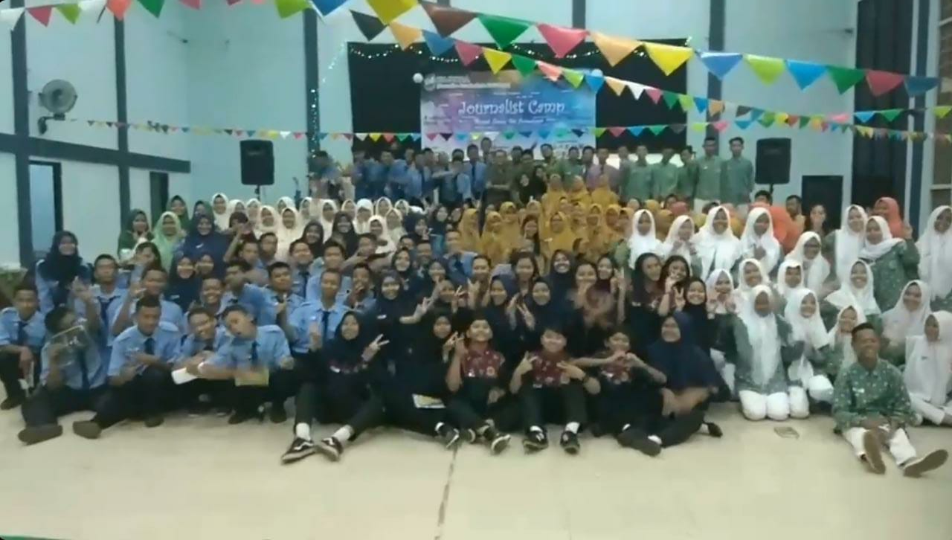
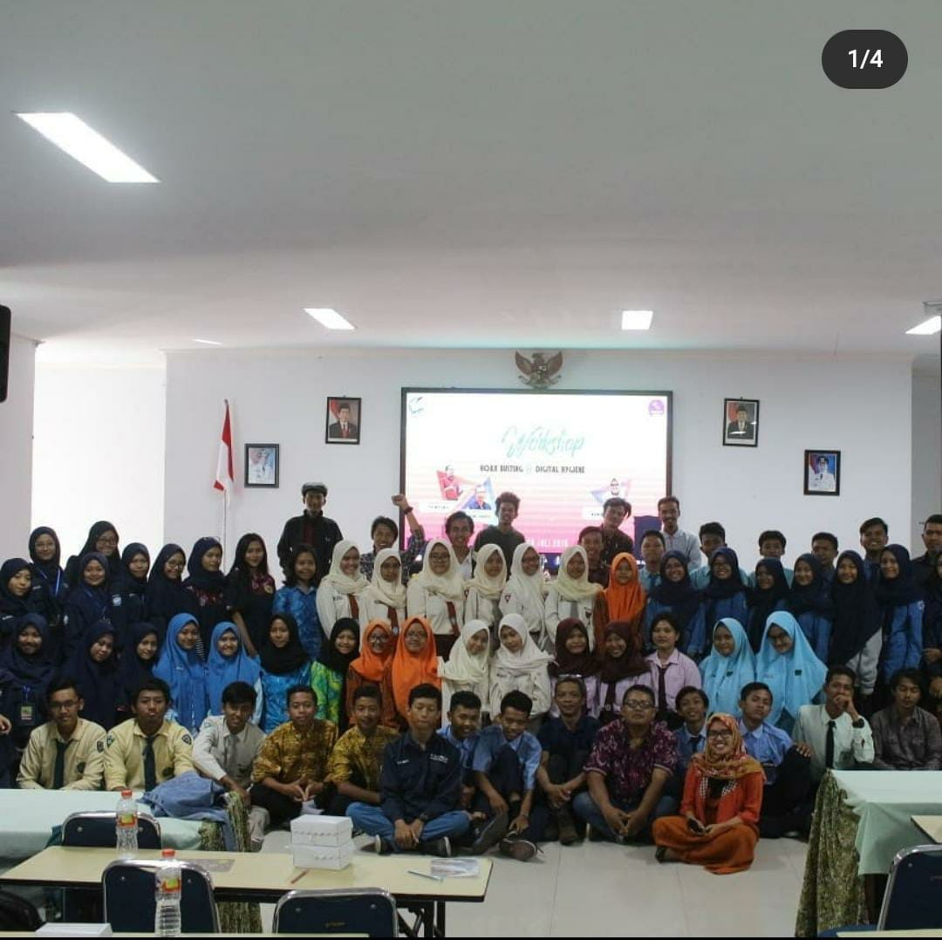
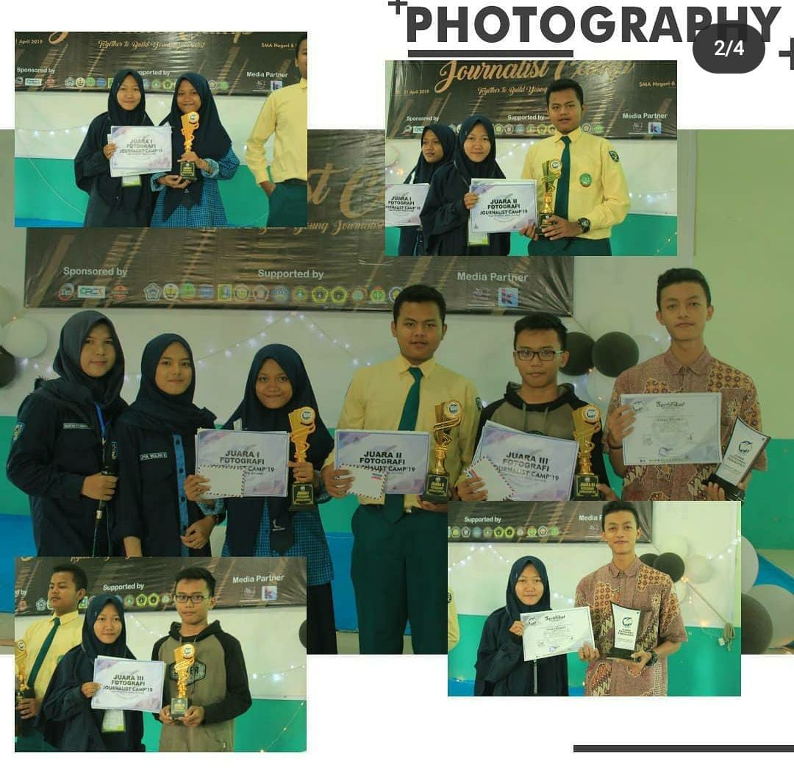
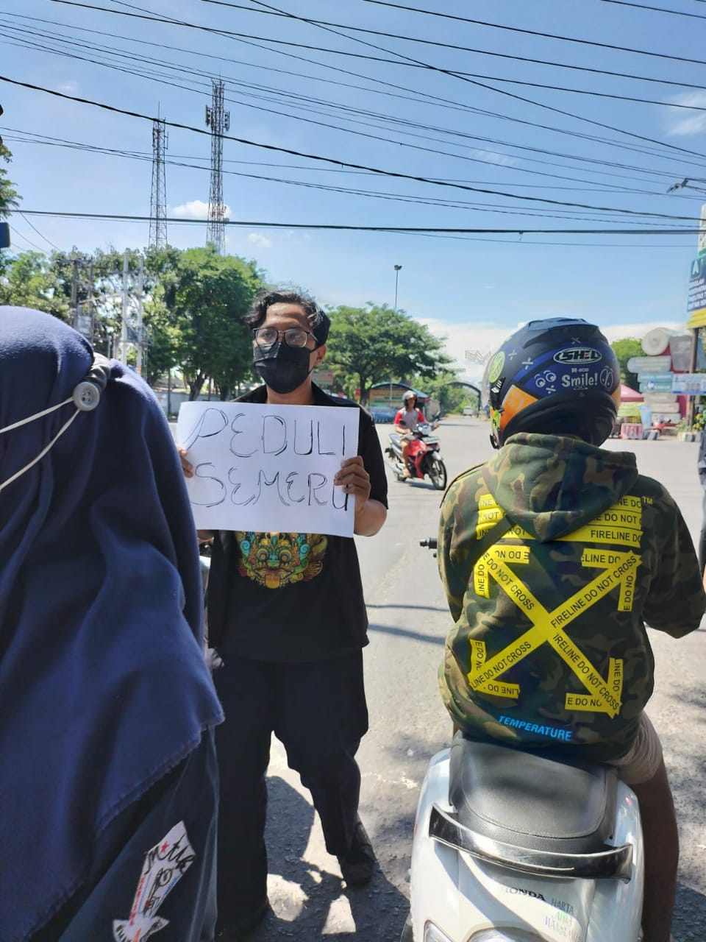
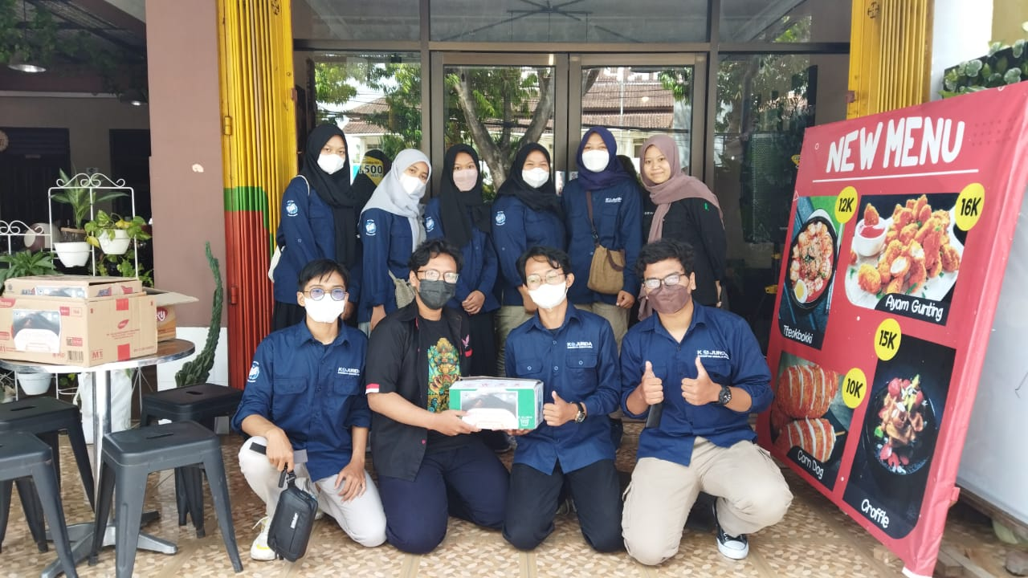

Slide 7
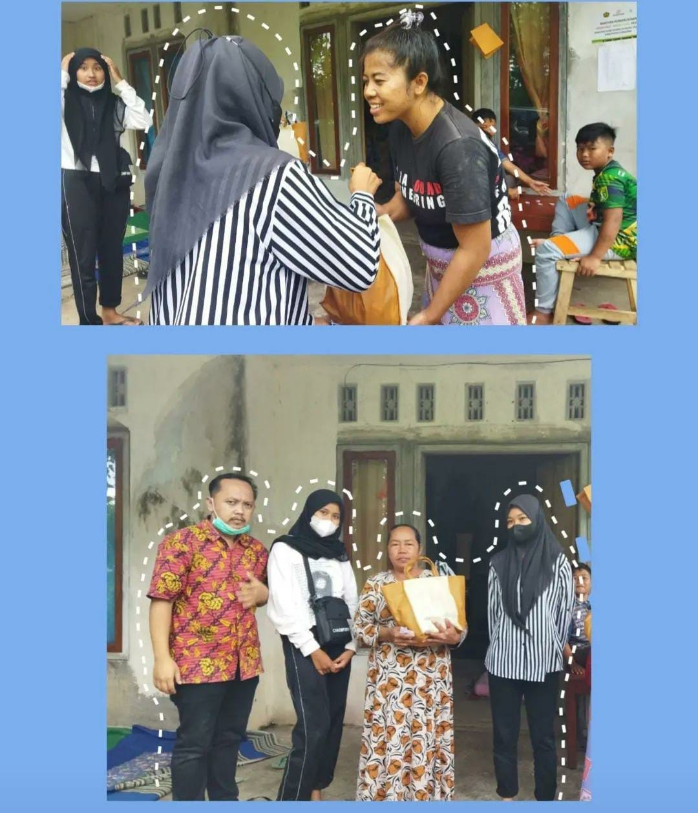
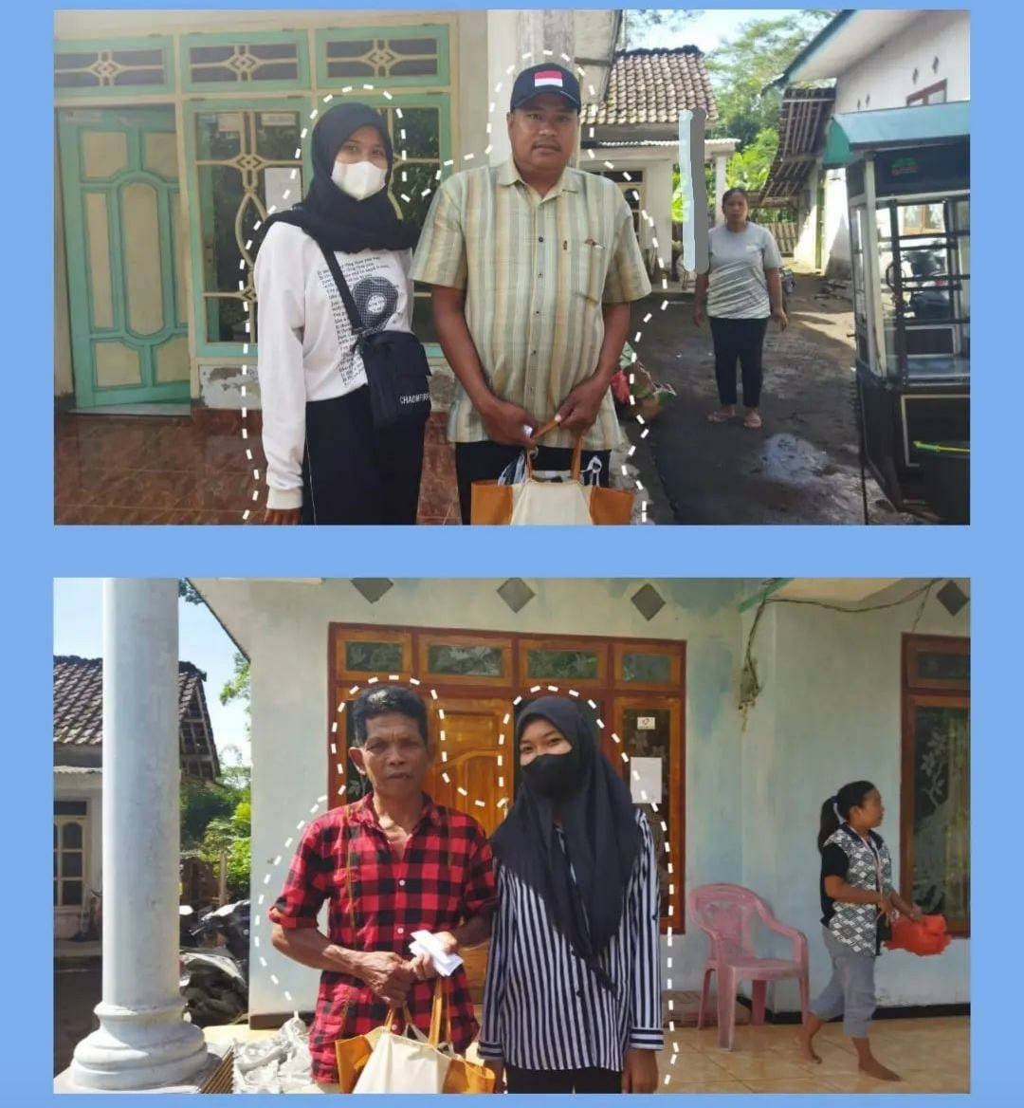
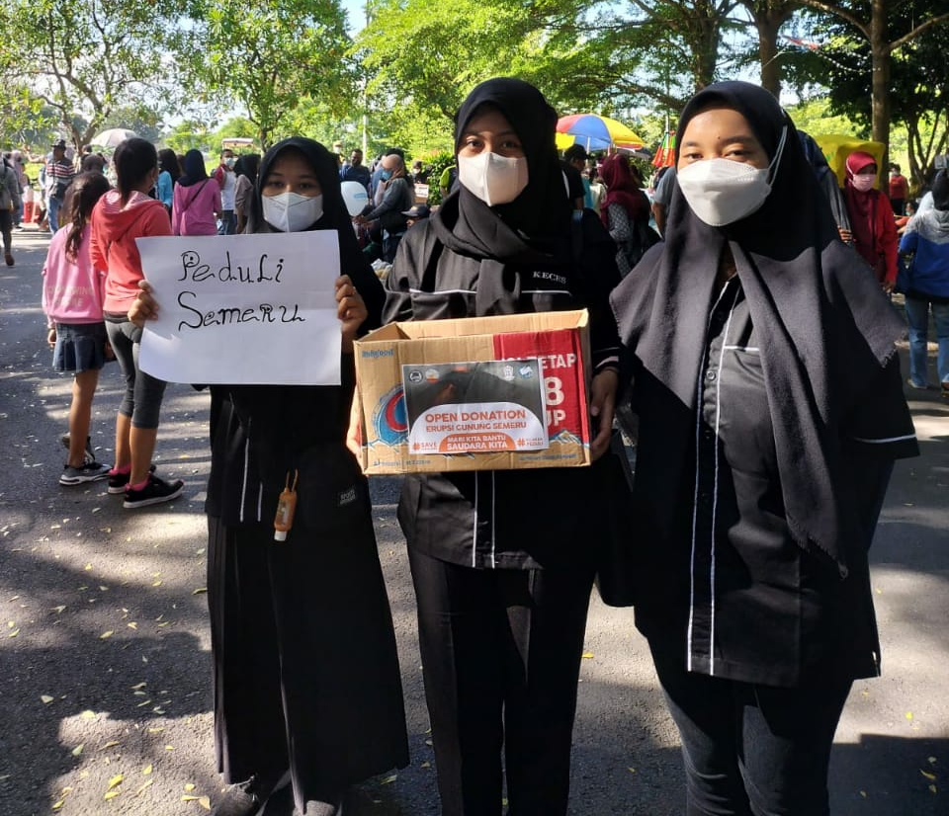

Slide 8
JOIN US!

Slide 9
Transportasi | Buah | Hewan | Makanan | Kota
TOYOTA 875 | SAWO 995 | TAPIR J6 | GANDUM KL | MAKKAH 20
FERARRI 654 | MATOA 38T | ANOA W2 | KACANG RY | DUBAI 82
DAIHATSU 532 | KESEMEK 25A | KIJANG E5 | KEDELAI PO | TOKYO 15
MAZDA 421 | CEMPEDAK 778 | BADAK Z7 | BERAS OP | JAKARTA 25
TATA 177 | ALPUKAT 14G | PENYU H3 | JAGUNG YR | SYDNEY 14G

